Slide 1
Отчёт анализа о проделанной работе ЛОП
в средней группе №2 «Ладушки»
МАДОУ д\с № 12 Чебакова С.Г.

Slide 2
Мы расскажем вам о том:
Как мы в садике своем –
Очень дружно все живем!!!
Ура! Ура! Ура!
Прекрасная пора,
Когда приходит лето
И стоит жара!

Slide 3
Вся работа в летний период была построена в соответствии с утвержденным планом работы на летний период и режимом работы.
Весь период бодрствования, кроме сна, проводили на свежем воздухе, время проведения прогулок в летний период увеличилось. В связи с этим повышается двигательная активность детей за счет организации различных видов деятельности на участке – зарядка, спортивные и подвижные игры, развлечения, организация игровой, трудовой, экспериментальной деятельности детей.

Slide 4
В летний период день начинался с утреннего приема детей, зарядки и заканчивался уходом детей на свежем воздухе, на участке детского сада, беседуя с родителями о самочувствии детей, здоровье, а в непогоду прием и уход детей осуществлялся в группе .
Оздоровительная работа основывалась на закаливающих процедурах, таких как: воздушные и солнечные ванны, гимнастика после сна.

Slide 5
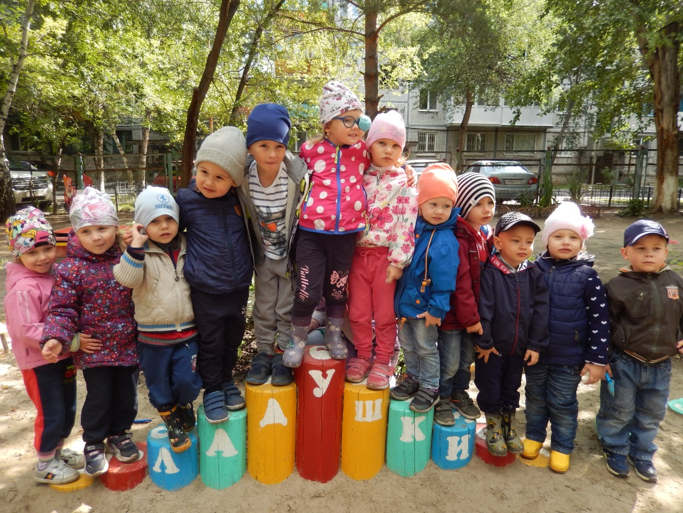
Я люблю свой детский сад
В нем полным-полно ребят,
Раз, два, три, четыре, пять…
Жаль, что всех не сосчитать,
Может сто их, может двести.
Хорошо, когда мы вместе!

Slide 6
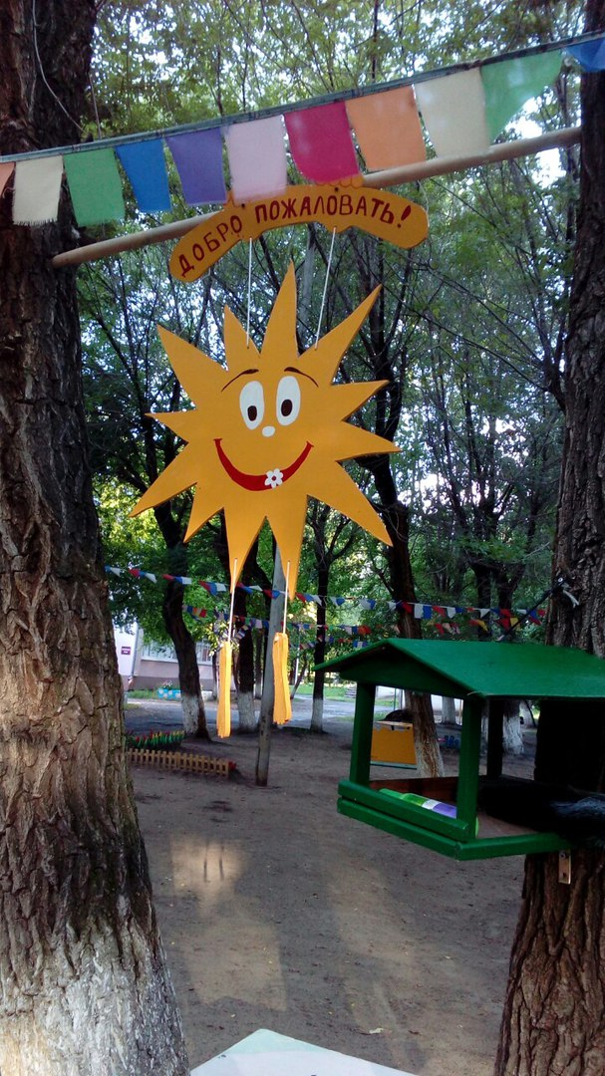
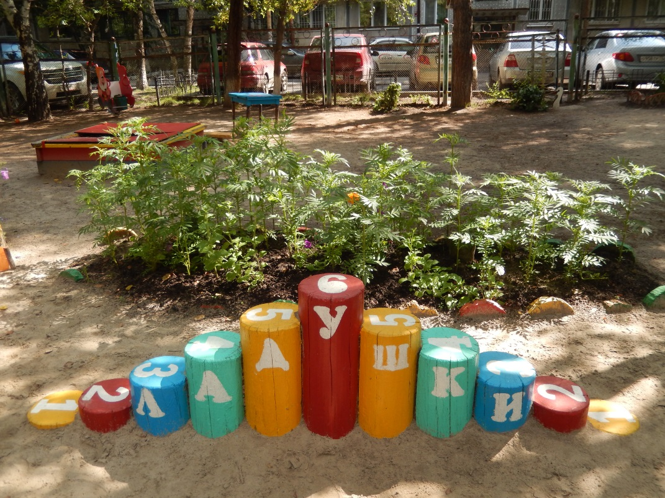
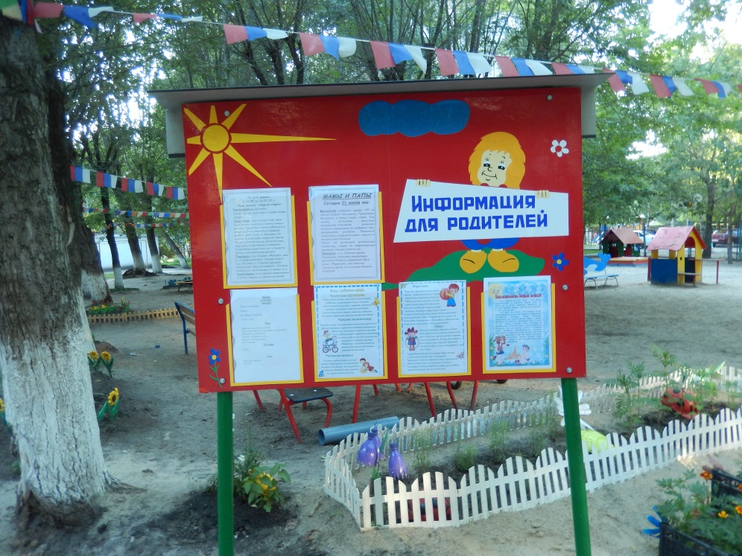
Добро пожаловать в группу «Ладушки»
Вот какая красота на участок к нам пришла
Утром в садик все пришли
Играть с друзьями будем мы
Упражнения, зарядка
Нам нужны как подзарядка.

Slide 7
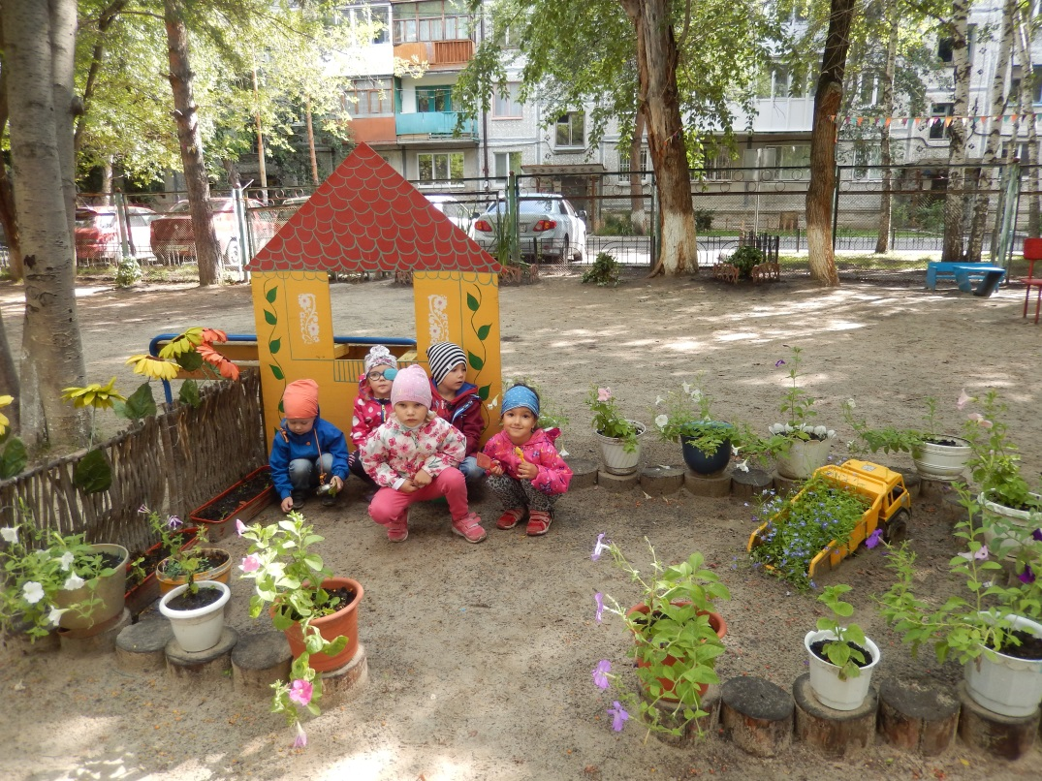
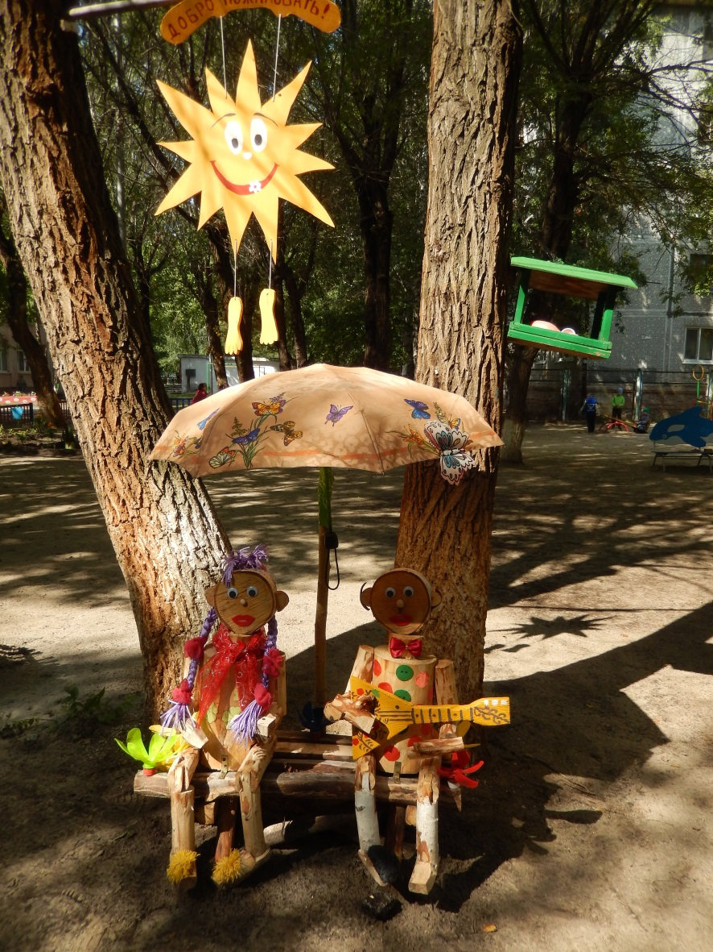
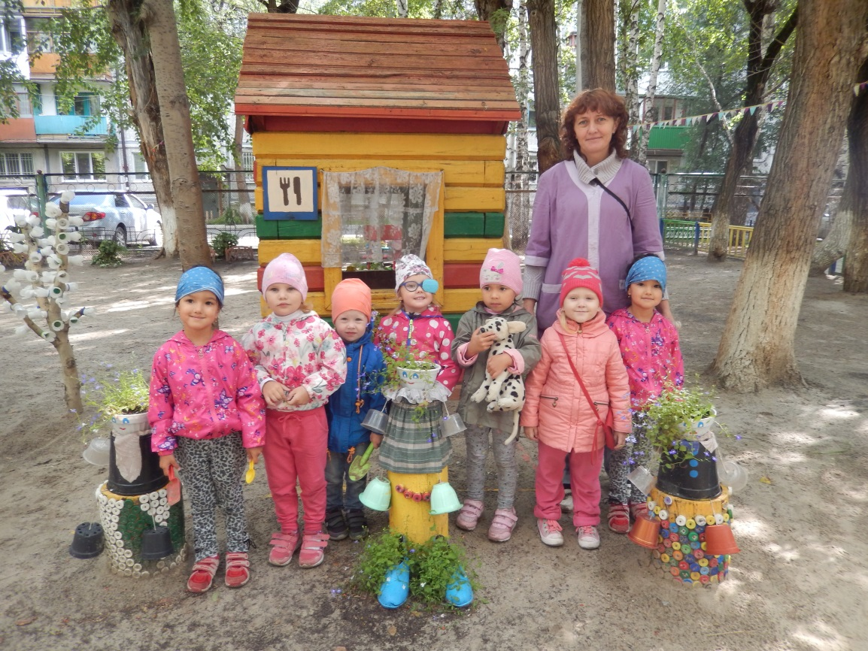
Наши Иванушка да Марьюшка

Slide 8
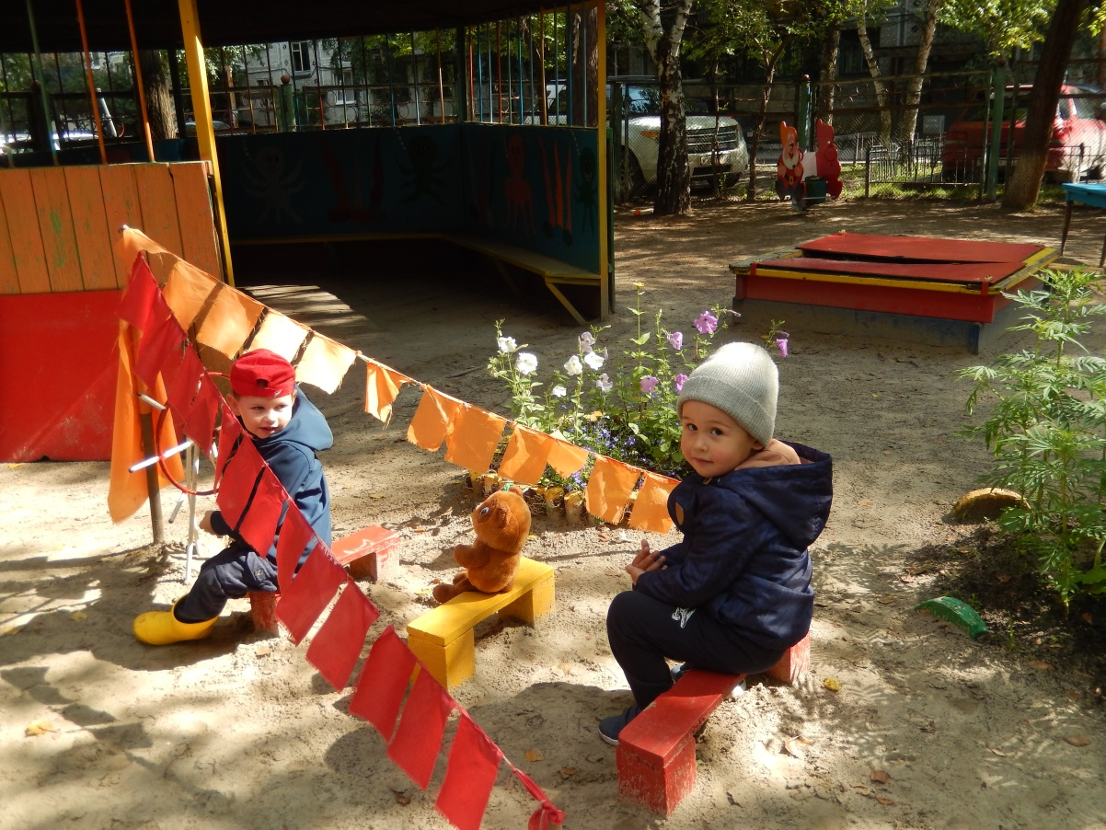
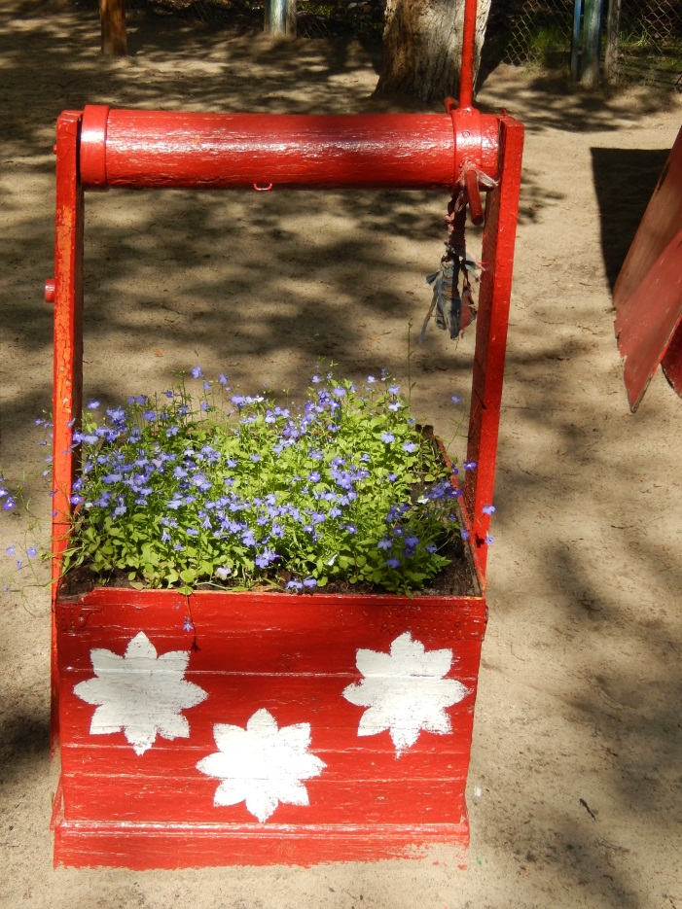
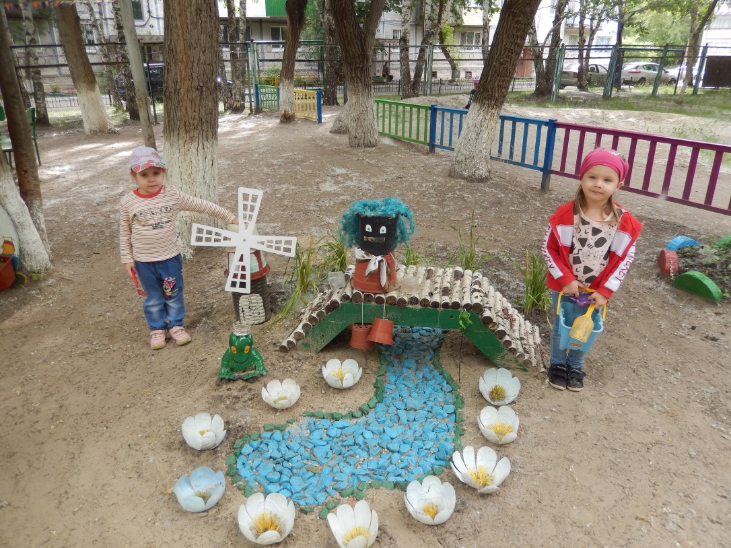
Вот как весело у нас!

Slide 9
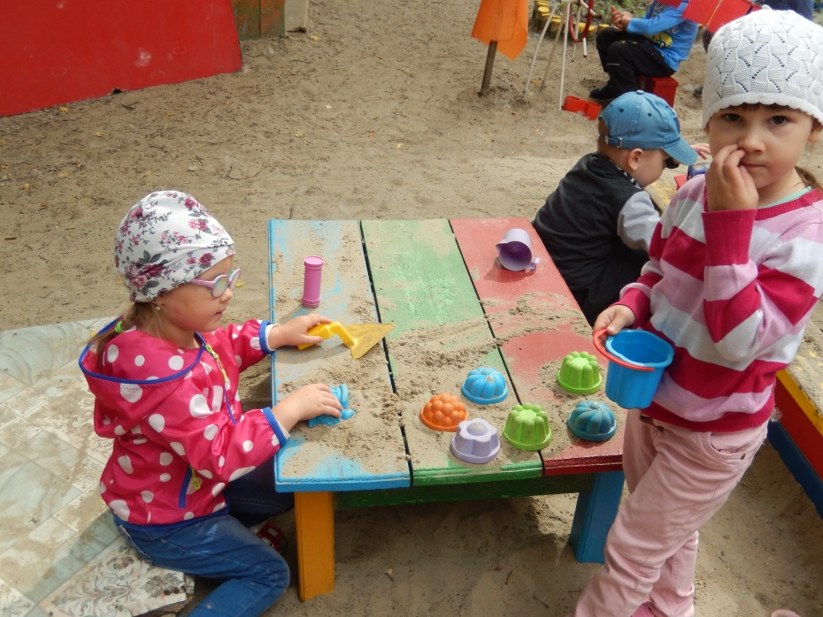
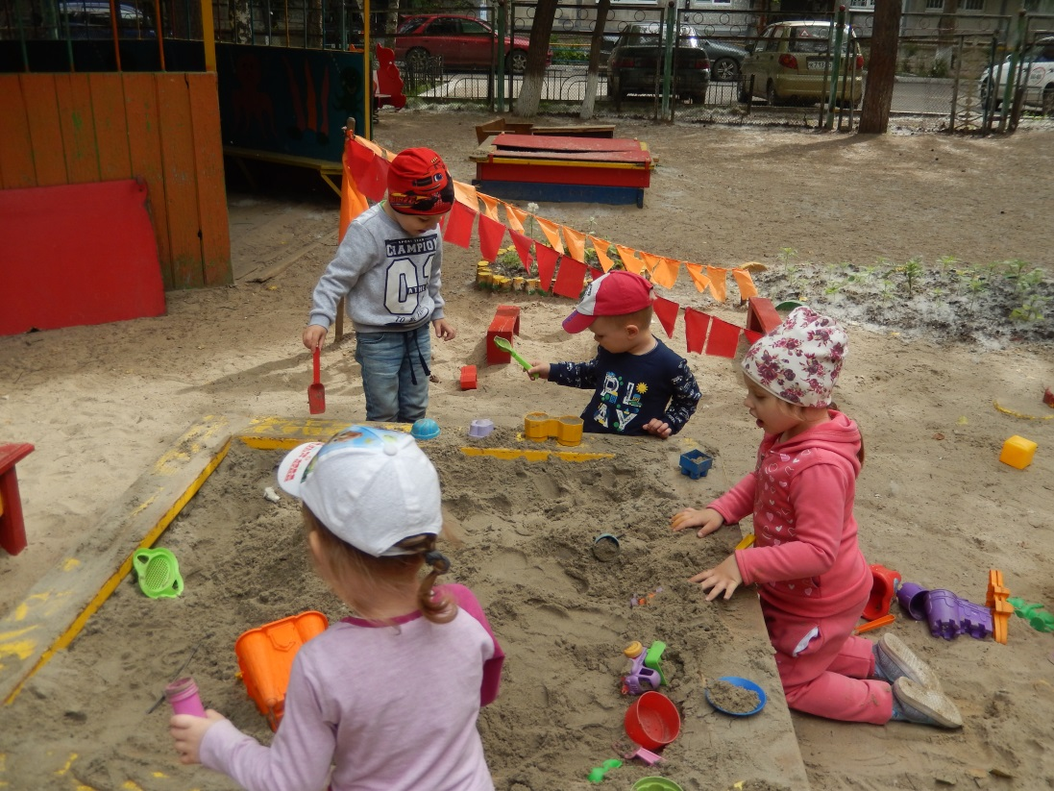
Песок – это замечательный материал, используя который можно решить много задач.
Это и развитие коммуникативных качеств, игровых навыков, снятие нервного напряжения да и творческие способности тоже можно проявить

Slide 10
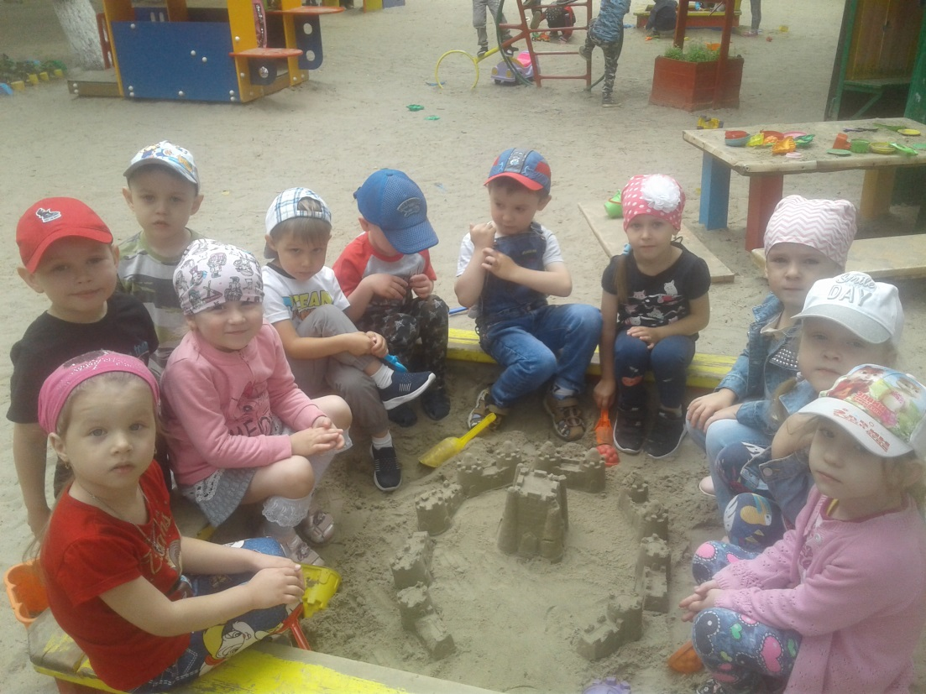
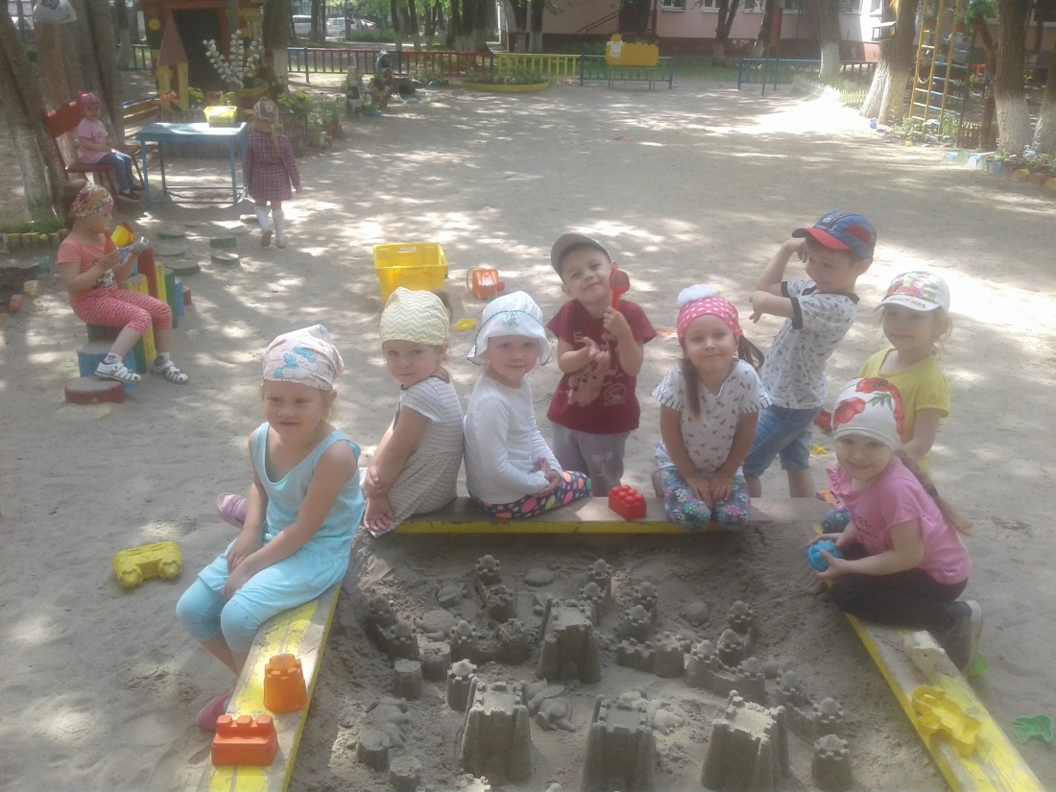
Песочница, песочница,
В песке вся детвора.
Построить домик хочется,
Забавная игра

Slide 11
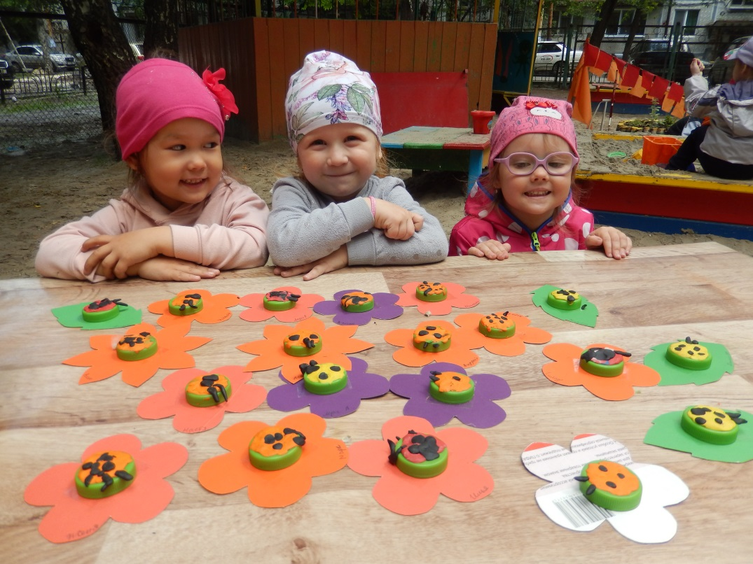
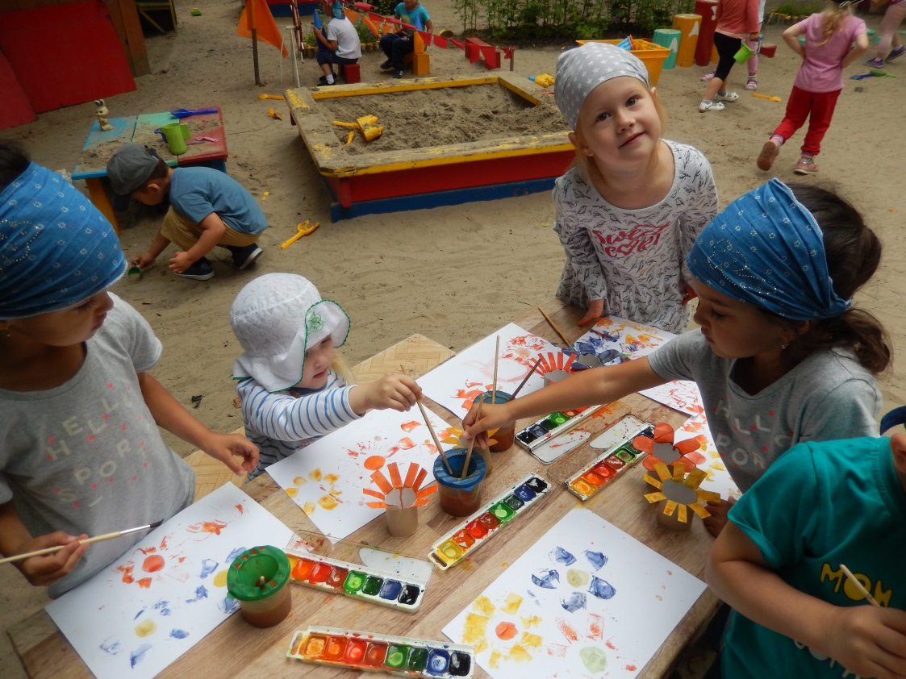
В садике любимом
На прогулку ходим,
Мы тут лепим, рисуем, мастерим,
Хороводы водим.

Slide 12
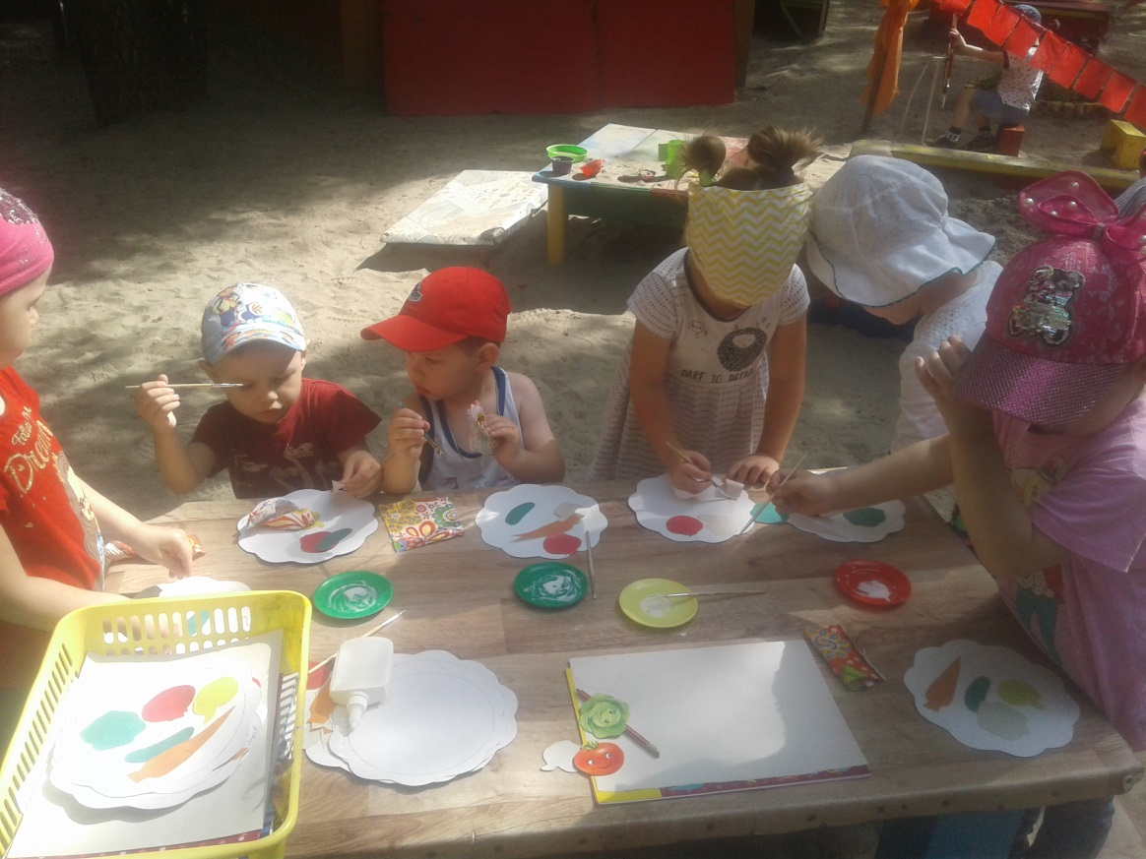
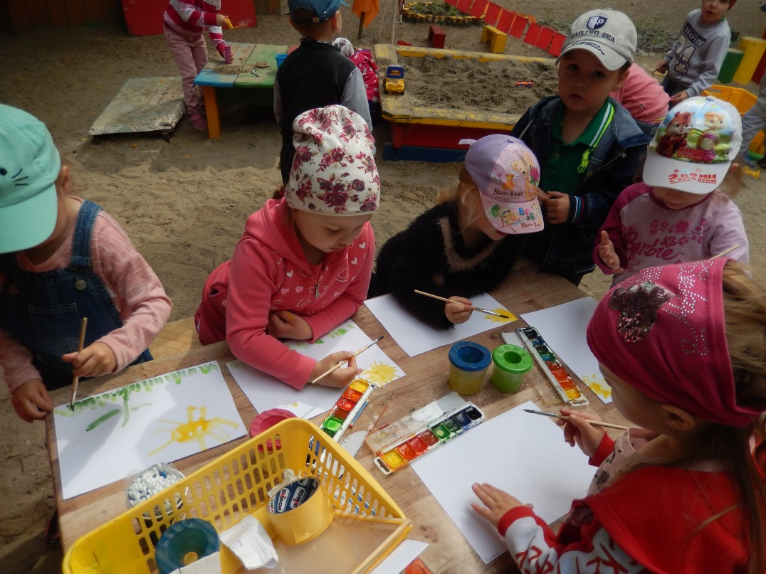
Живут витаминки
В стране Витаминии
И в этой стране не бывает уныния!

Slide 13
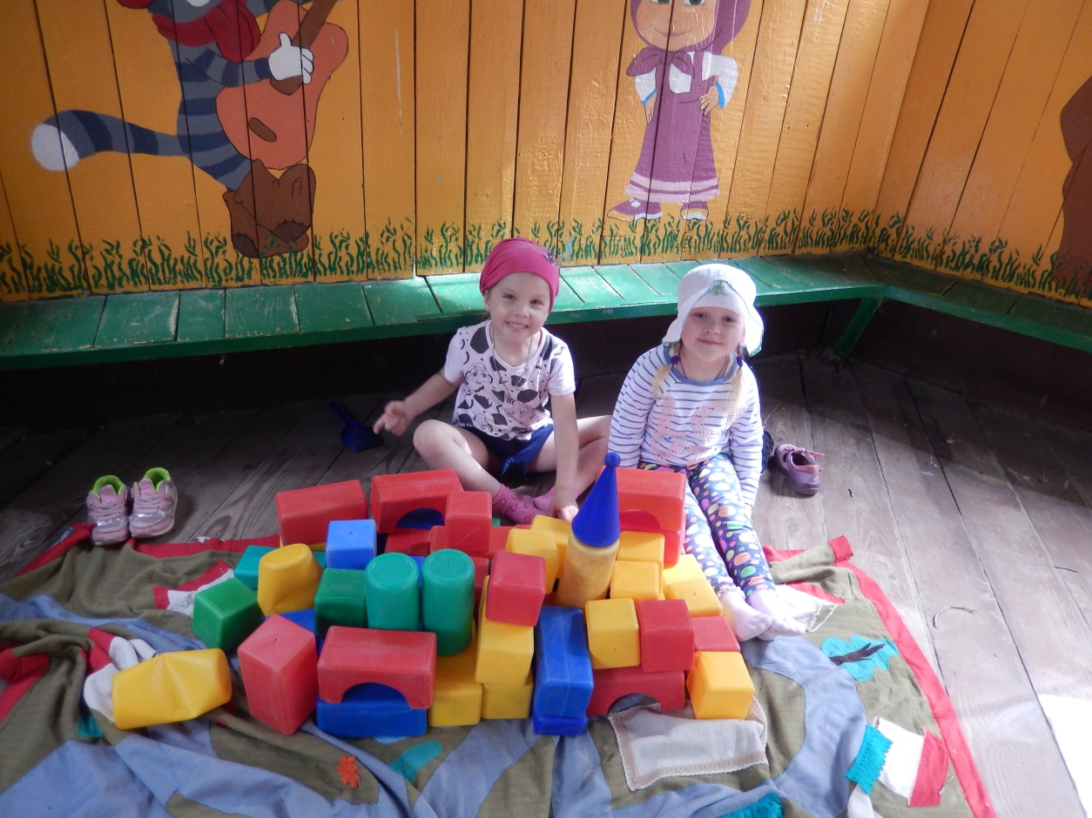
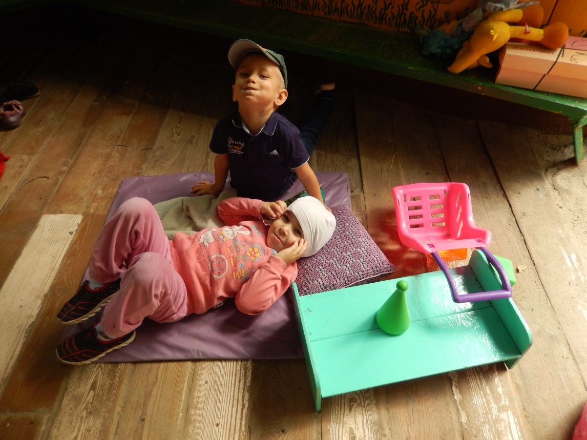
Вот оно какое наше лето…
Дружим мы со всеми вместе!
Не сидим порой на месте!

Slide 14
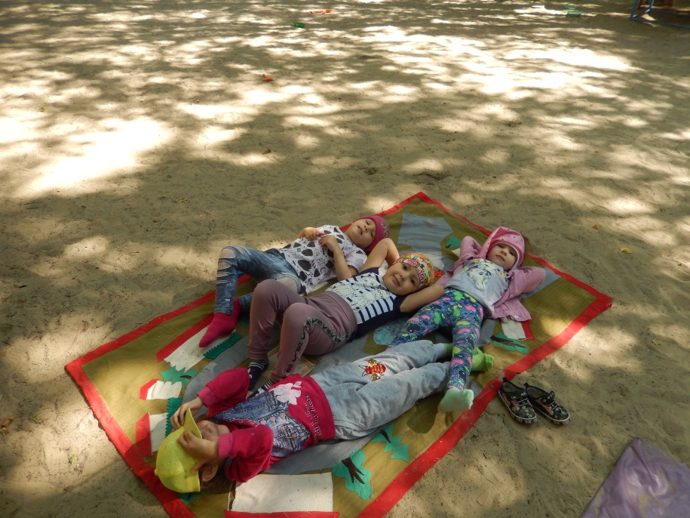
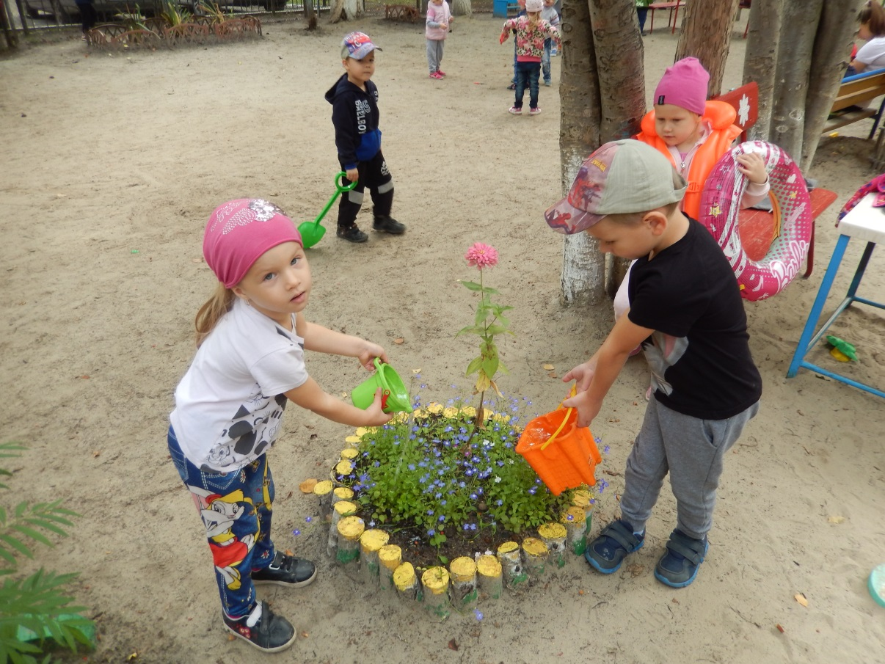
Очень любим мы трудиться и ни капли не лениться!
Мы трудимся, играем
Немного пошалим –
И ссоримся и миримся,
И вновь играть спешим!

Slide 15
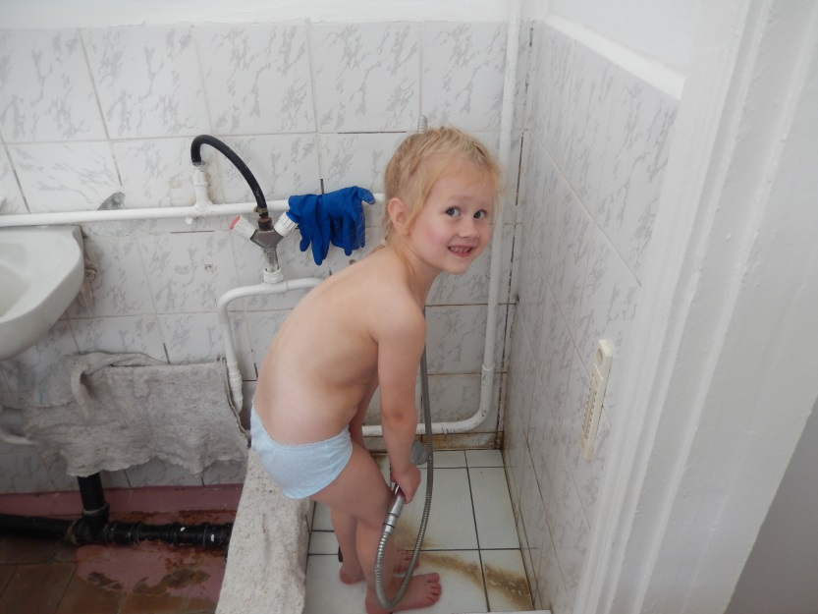
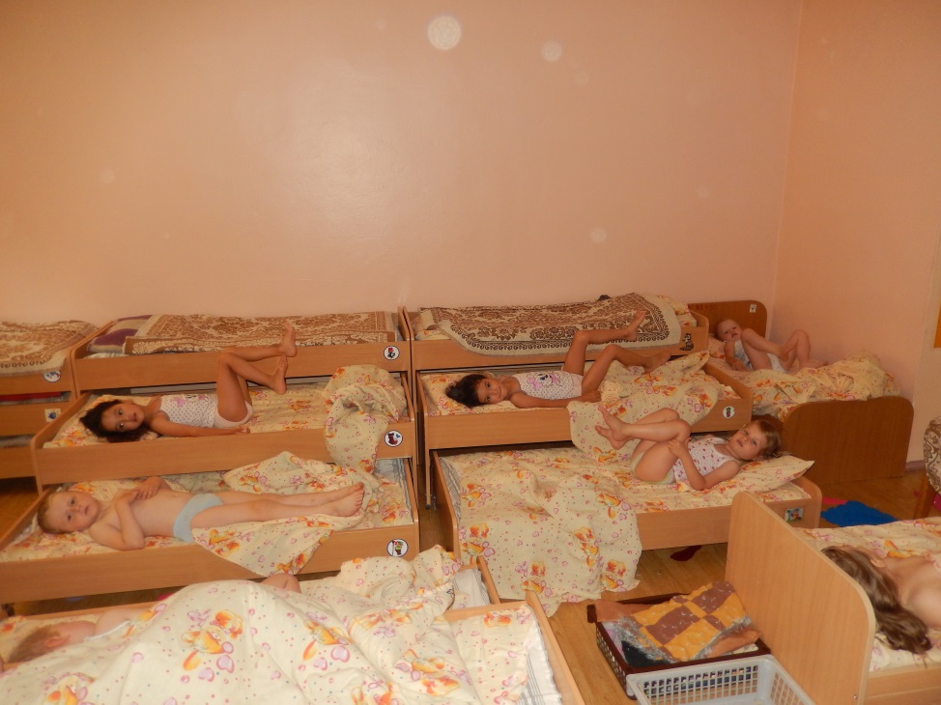
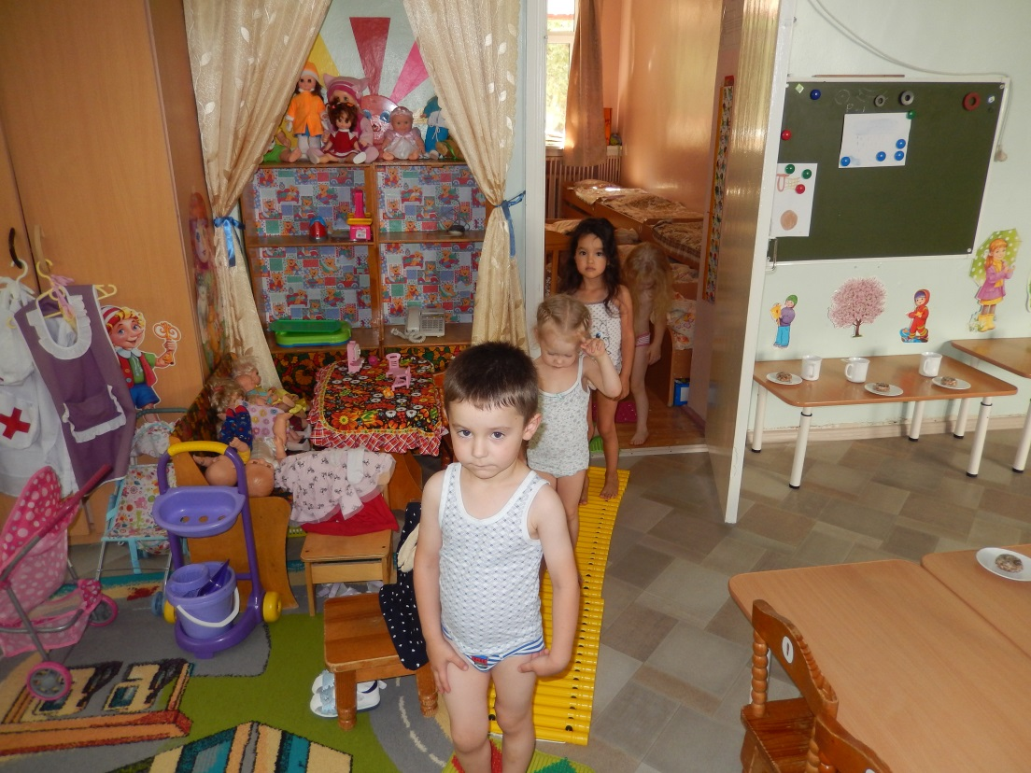
Закаливающие процедуры
После сна как все проснулись,
Улыбнулись, потянулись.
Мы по коврикам прошлись

Slide 16
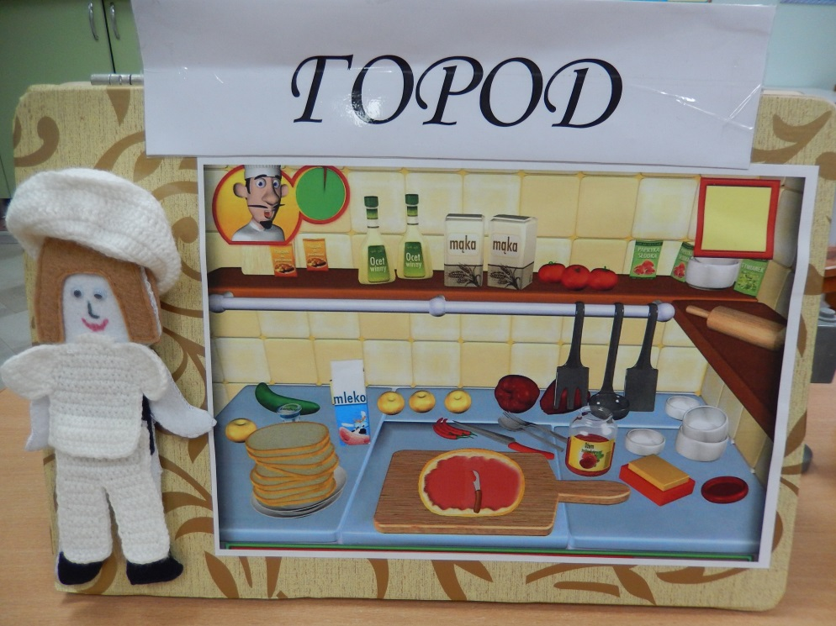
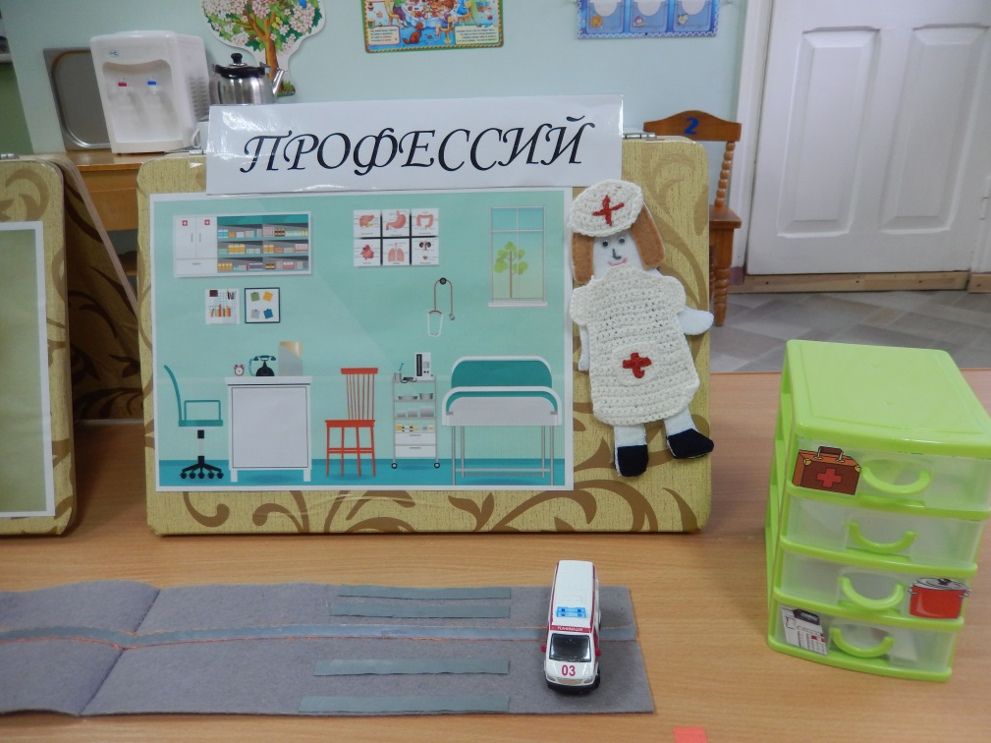
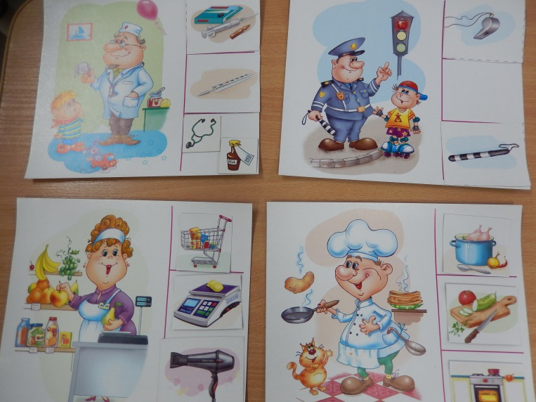
Принимала участие в городском конкурсе игр и игровых пособий «Профориентация дошкольника: мир профессий»
Игра «Город профессий»

Slide 17
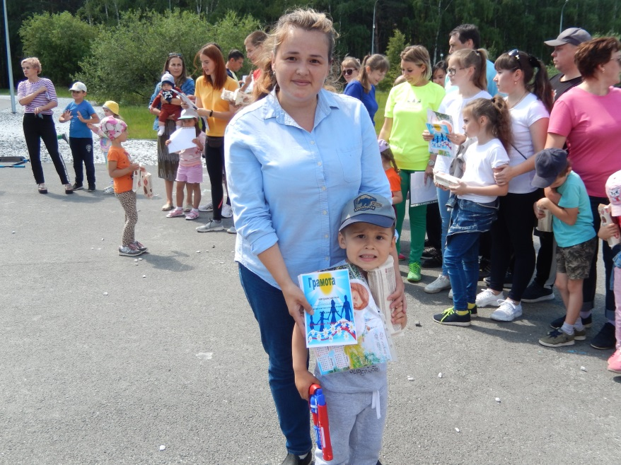
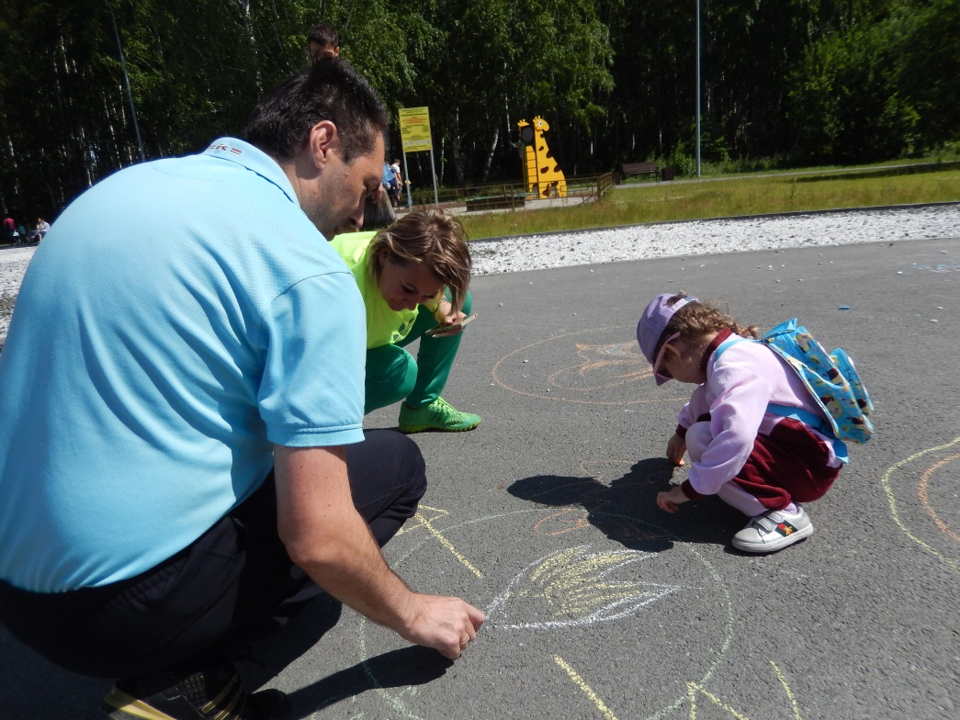
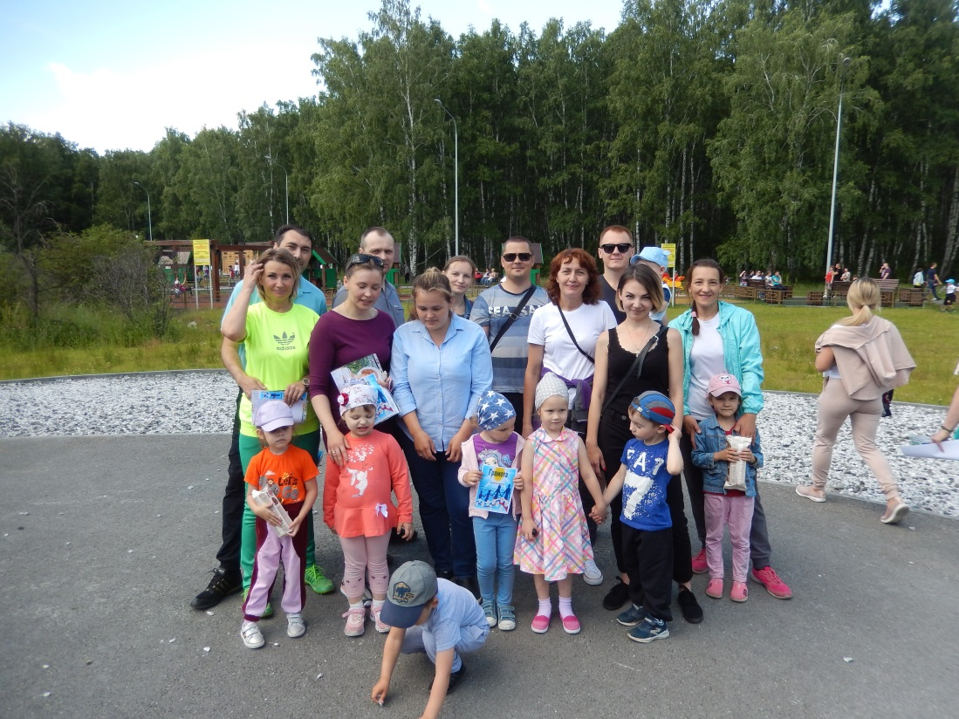
8 июля отмечают праздник
«День любви и верности!», в котором наша группа принимала участие

Slide 18
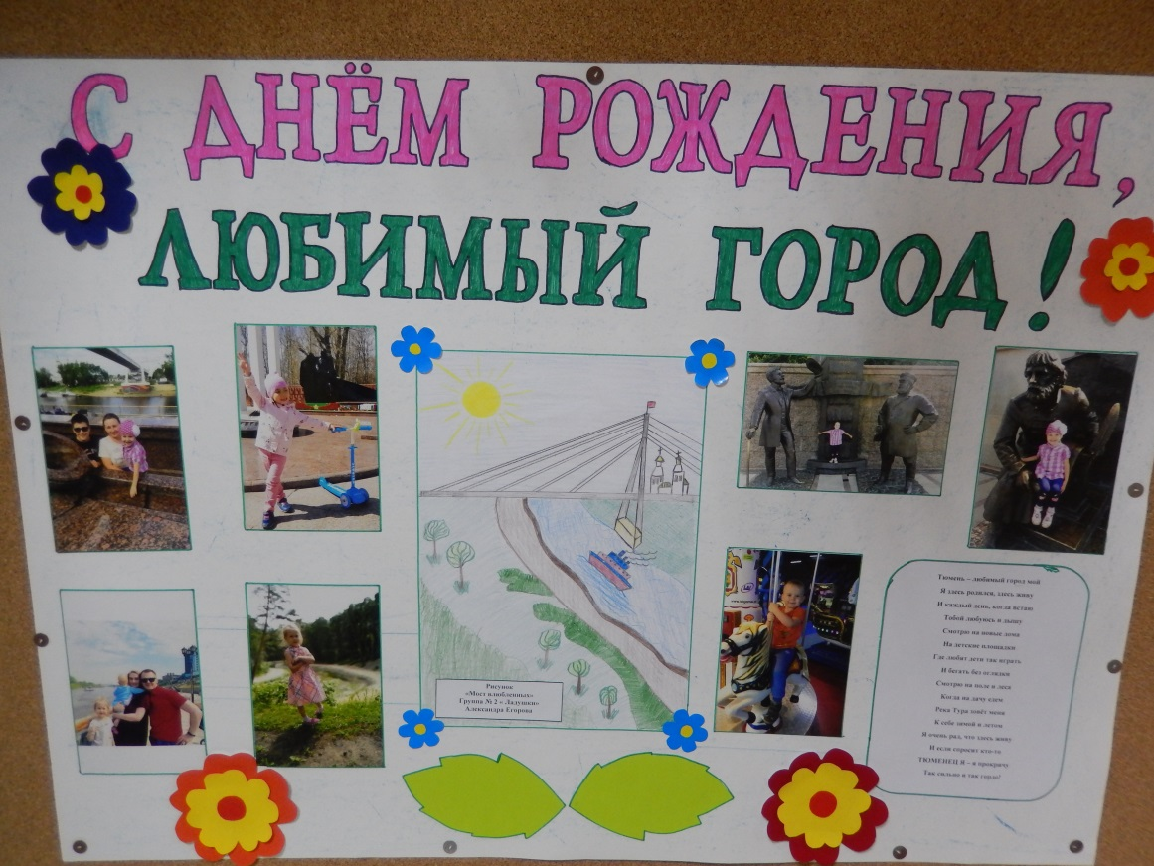
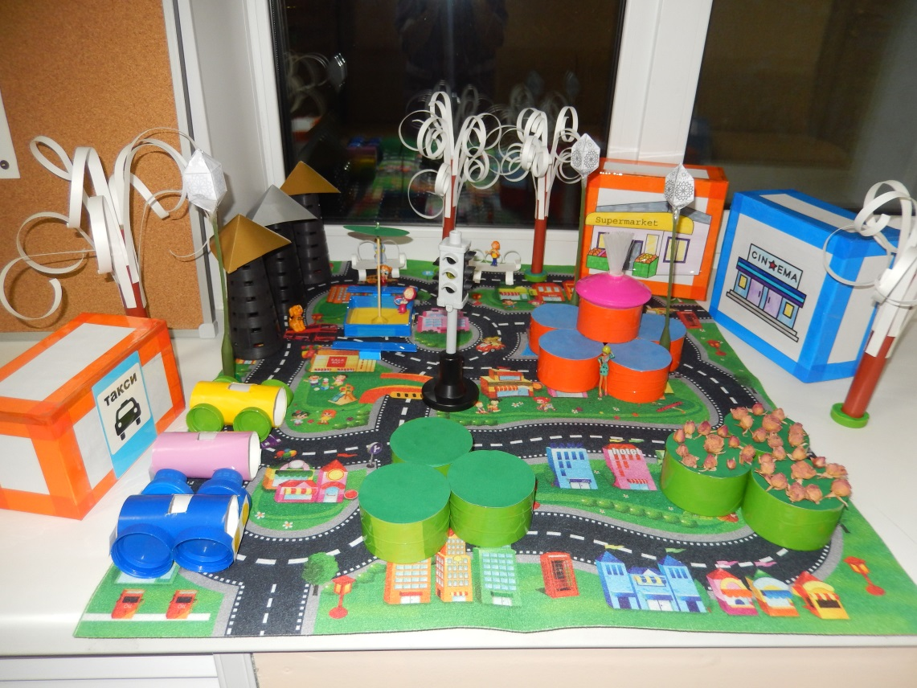
В конце июля наш город праздновал 433 – летие и , конечно, мы приготовили подарок
Стенгазета, макет города

Slide 19
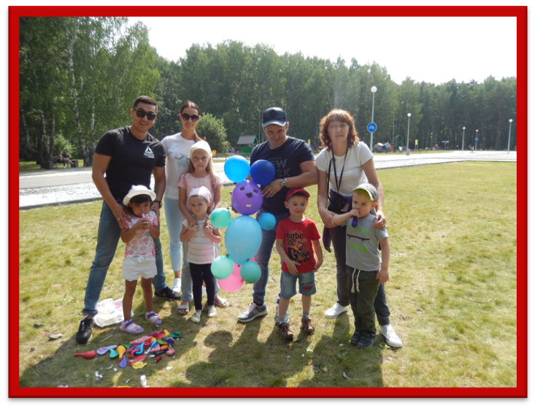
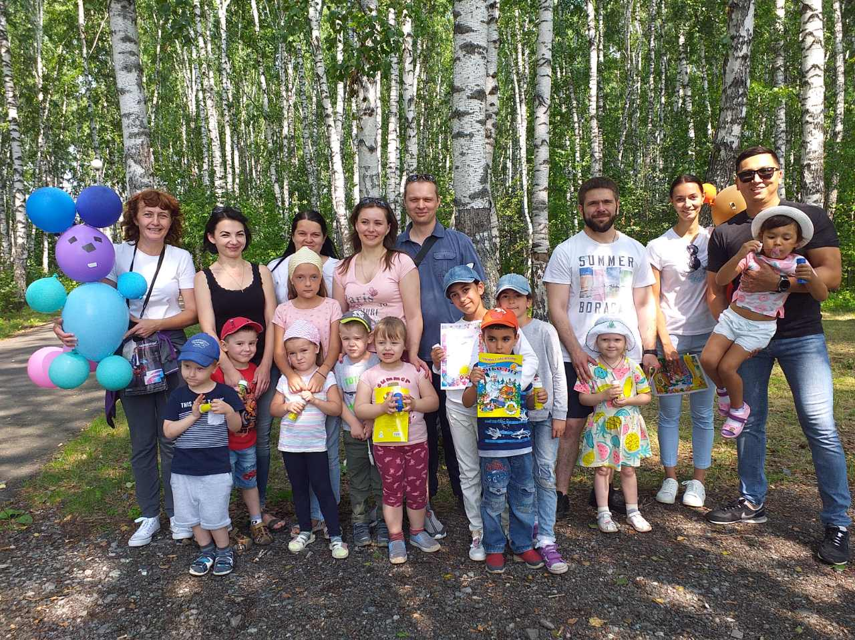
Наша группа тоже отмечала 28 июля «День рождение группы» нам ровно год!!!
Квест-игра «Африка» в Гилевской роще
Все мы дружно там играли и ,конечно, отдыхали

Slide 20
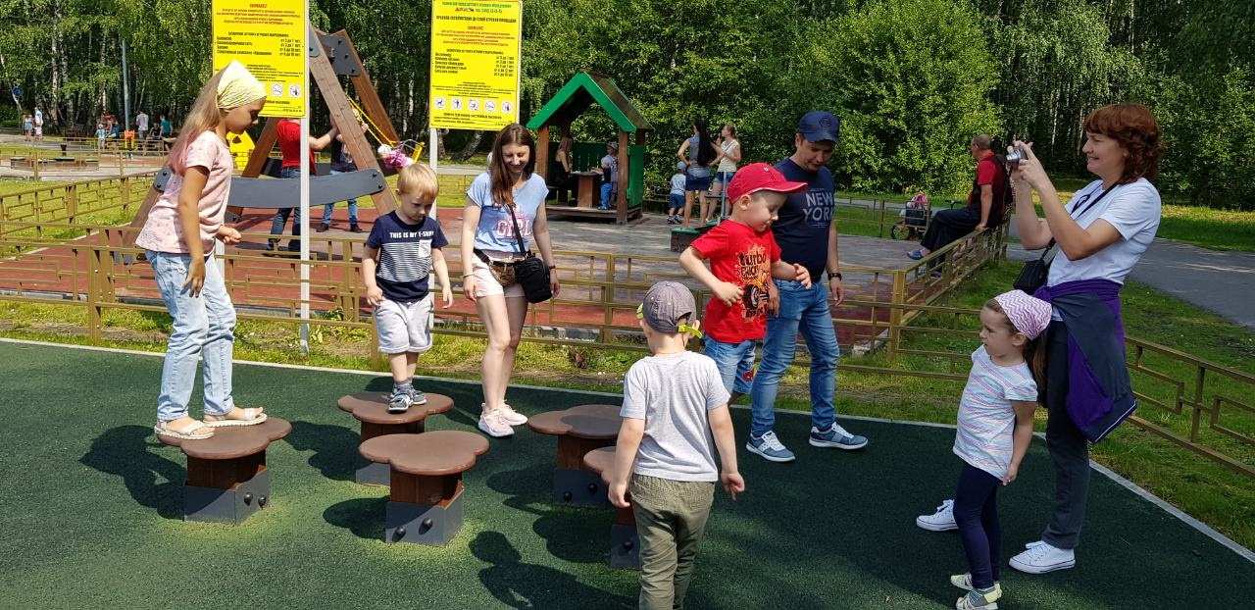
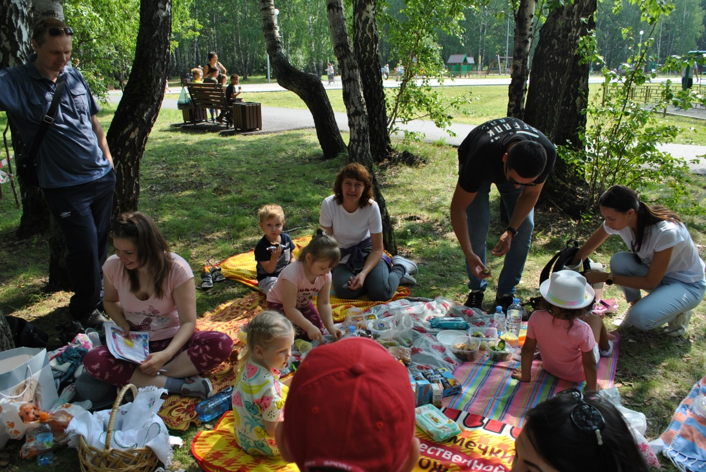
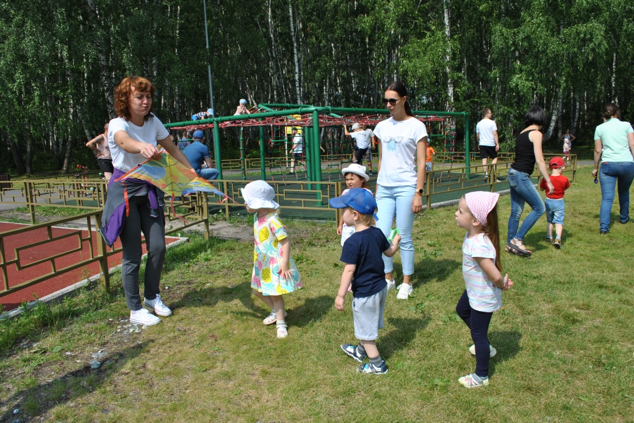

Slide 21
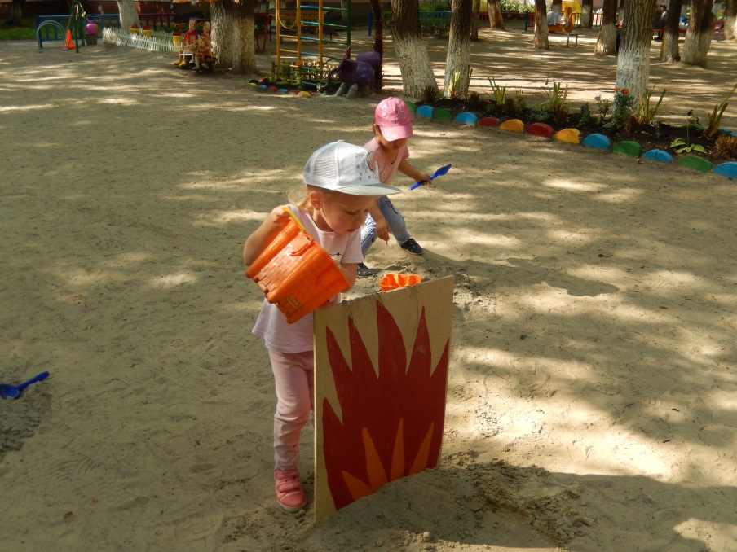
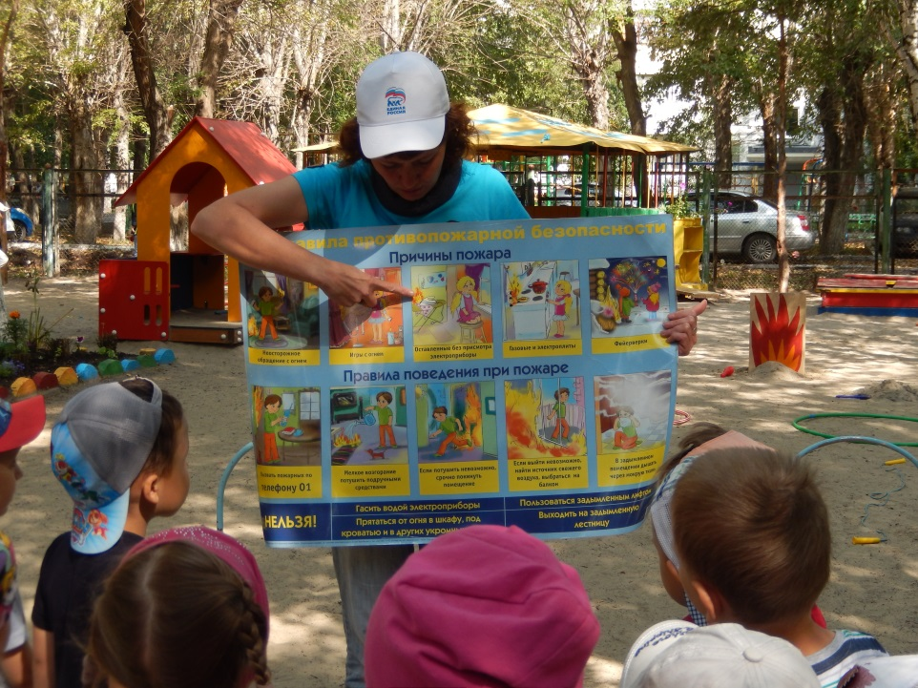
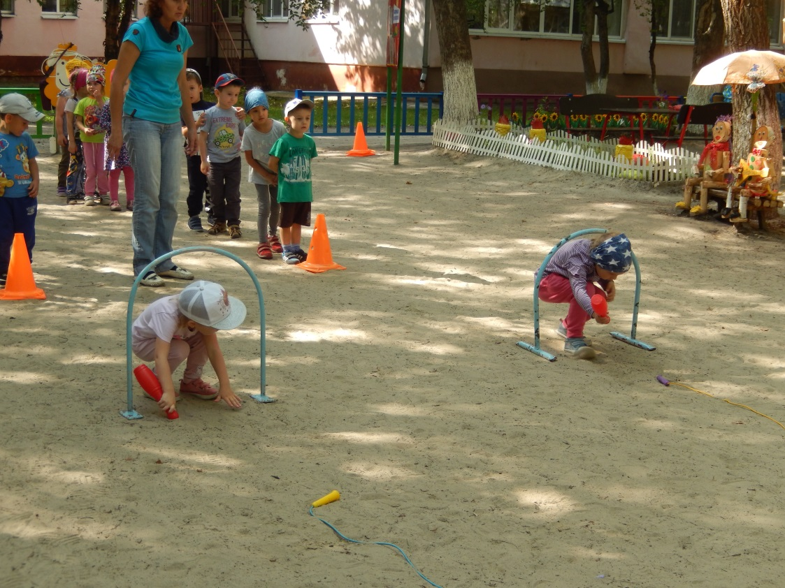
Наши развлечения
«Мы пожарные – отважные!
В ходе развлечения повторили «Правила пожарной безопасности»

Slide 22
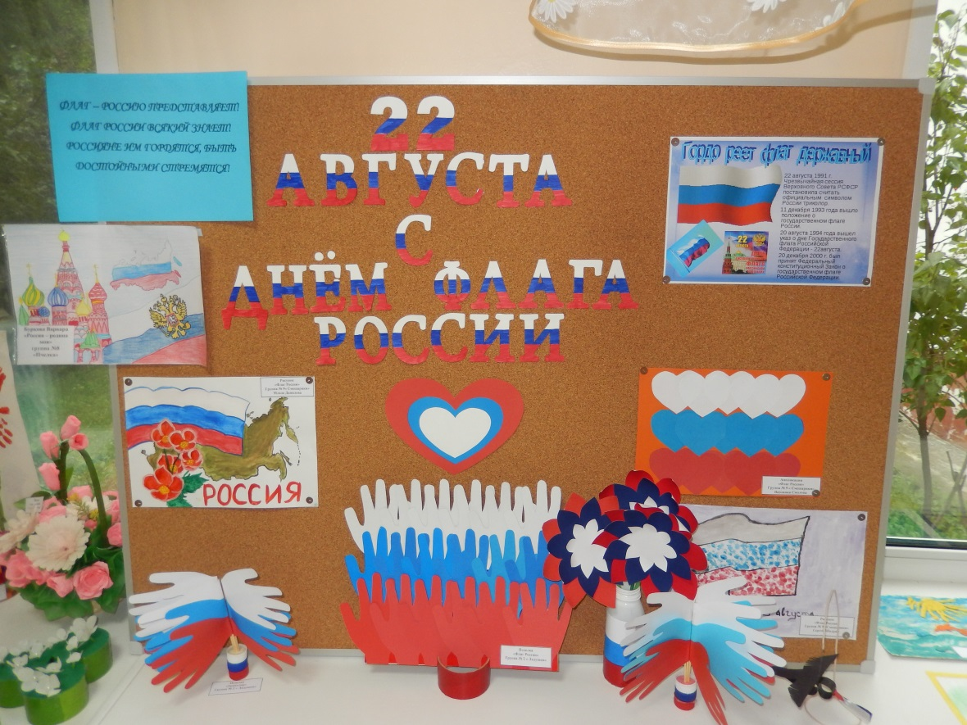
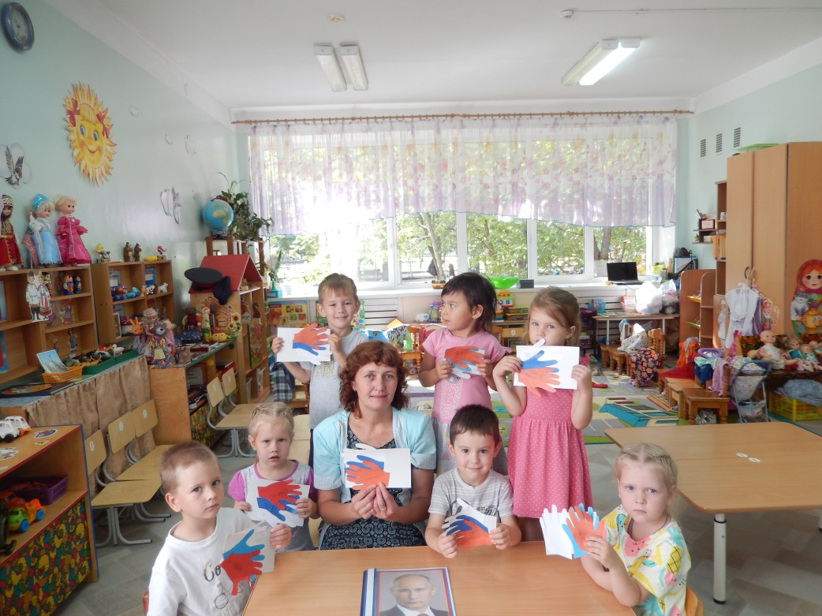
22 августа наша страна отмечала «День Флага России»
В нашем детском саду прошла выставка работ, посвященная данному празднику, в которой наша группа приняла участие
Провели мастер-класс
«Наш флаг»

Slide 23
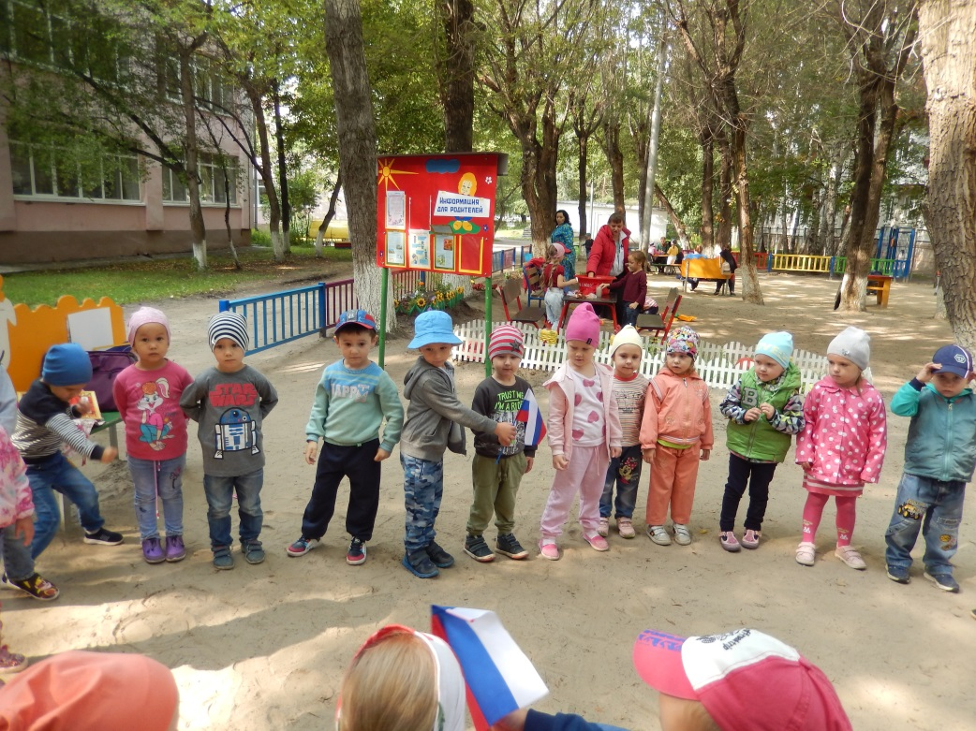
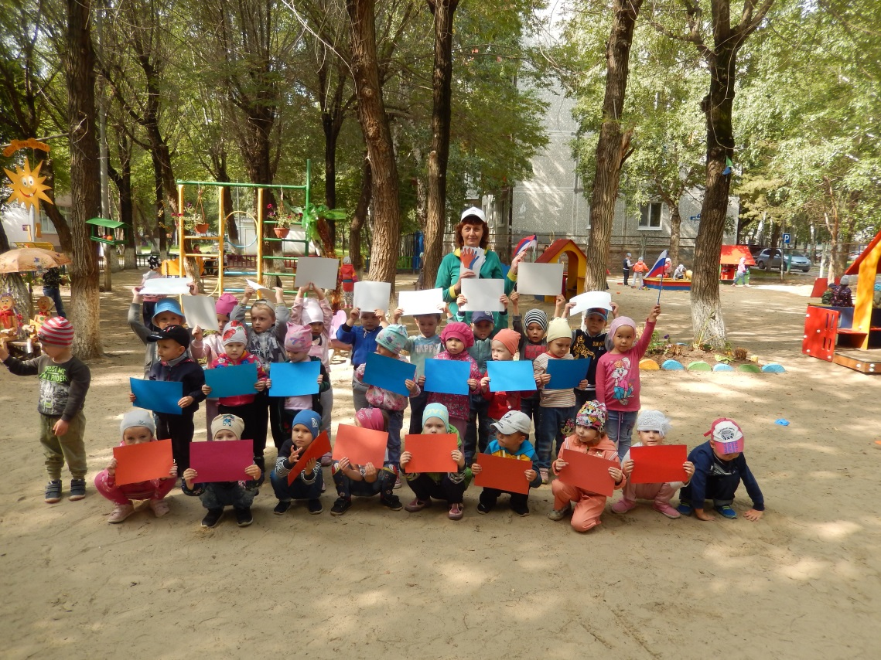
Провели познавательное развлечение «День флага России»

Slide 24
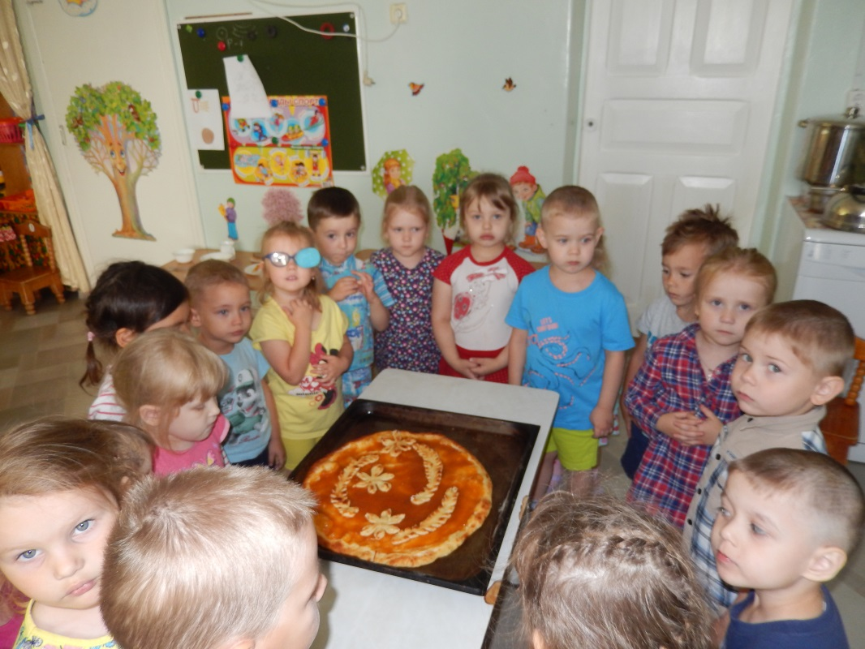
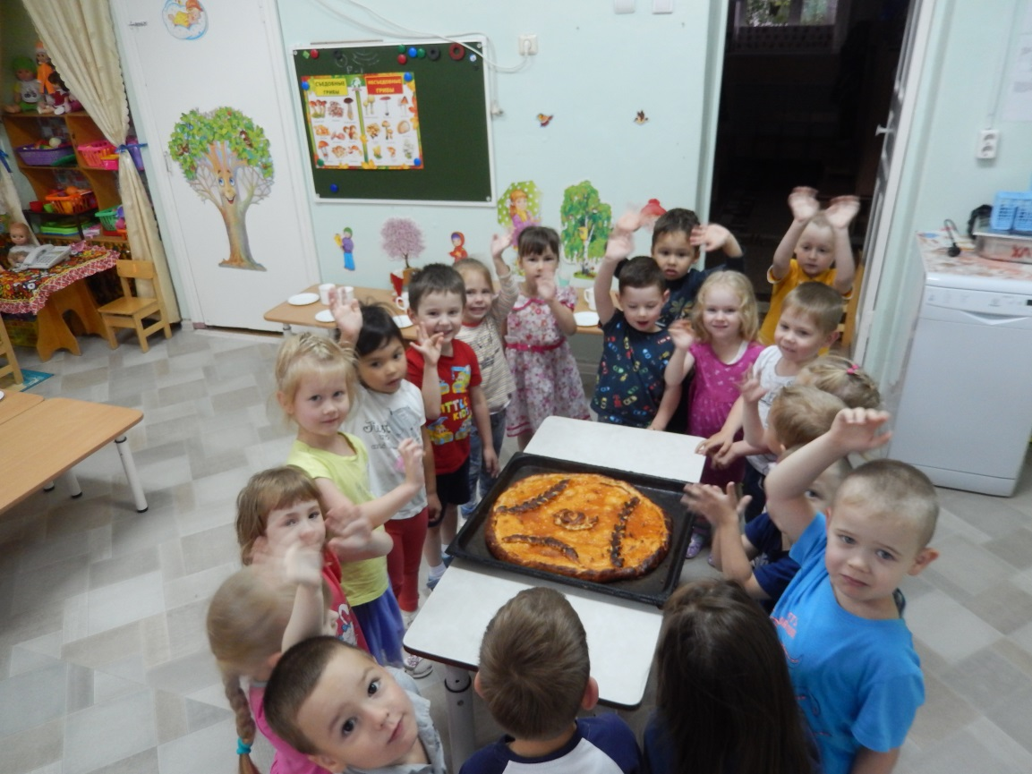
Наши именинники

Slide 25
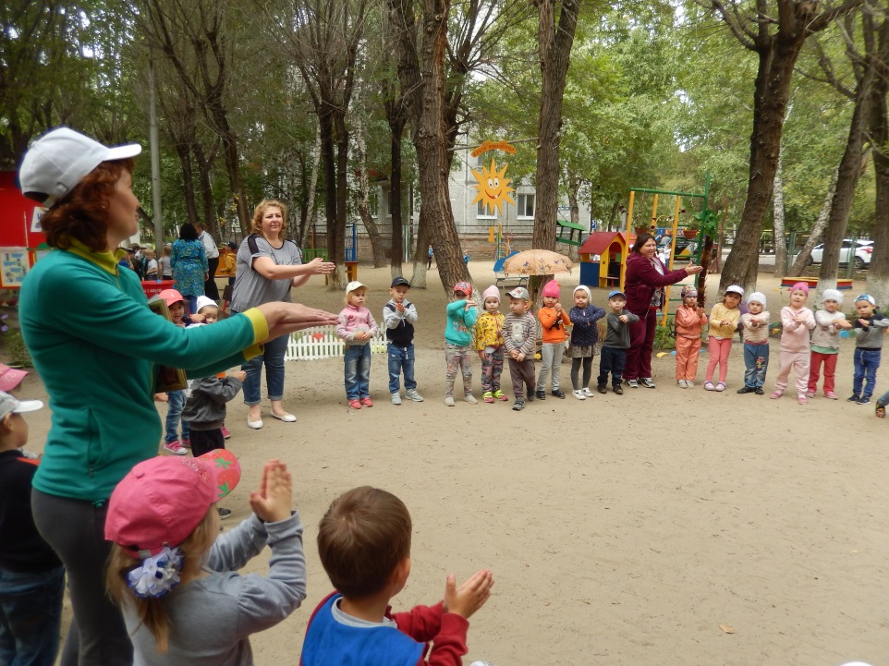
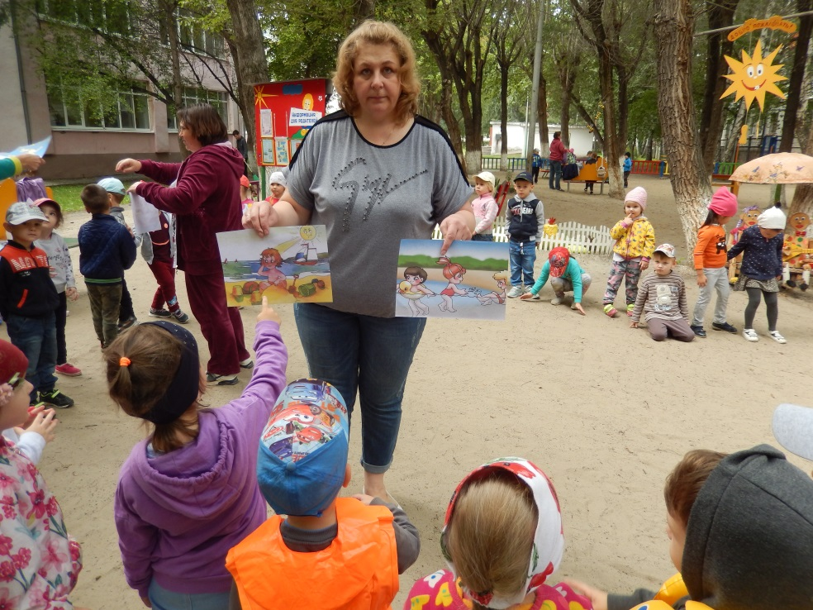
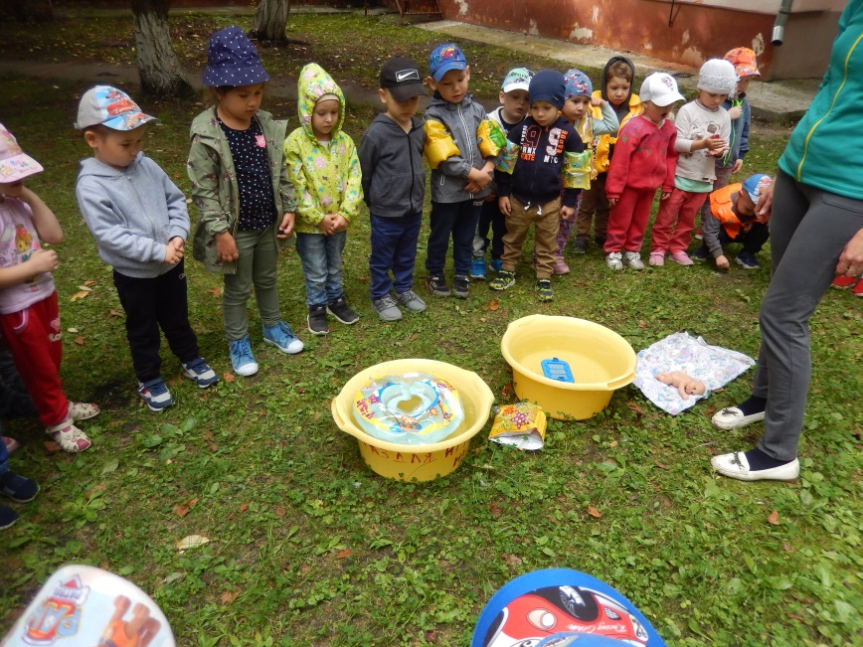
Участвовали в акции «Вода – безопасная территория»
Провели игровое развлечение «Путешествие к озеру», где повторили правила поведения на воде, чем опасен водоём?

Slide 27
Рисунки «Правила поведения на воде»

Slide 28
Вот оно какое наше лето…
Славно мы повеселились
Ещё крепче подружились
Поплясали, поиграли
Все вокруг друзьями стали.

Slide 29
СПАСИБО ЗА ВНИМАНИЕ!

